Slide 1
Kurzanleitung Teilnehmerliste überprüfen
Schritte:
Teilnehmerliste finden
Nach Rolle filtern

Slide 2
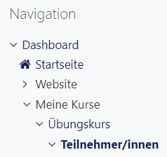
Teilnehmerliste
So finden Sie die Kursteilnehmer:
Auf der linken Seite im Menü unter dem Punkt „meine Kurse“ → „Kursname“ → „Teilnehmer“ klicken
Hier können Sie überprüfen, ob alle Teilnehmer in Ihren Kurs eingeschrieben sind.

Slide 3
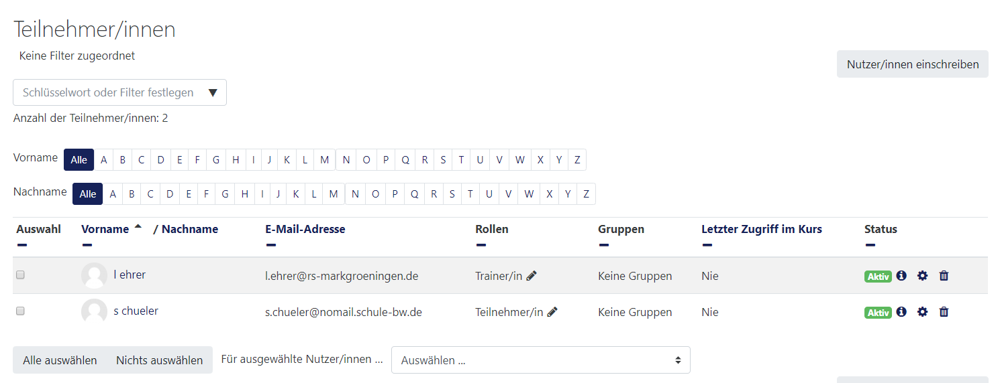
Teilnehmerliste
Alle eingeschriebenen Kursteilnehmer werden angezeigt.

Slide 4
Teilnehmerliste
Bei vielen Kursteilnehmern kann die Eingabe eines Filters helfen.
Gefiltert werden kann z.B. nach
Rolle
Name
- …

